Slide 1
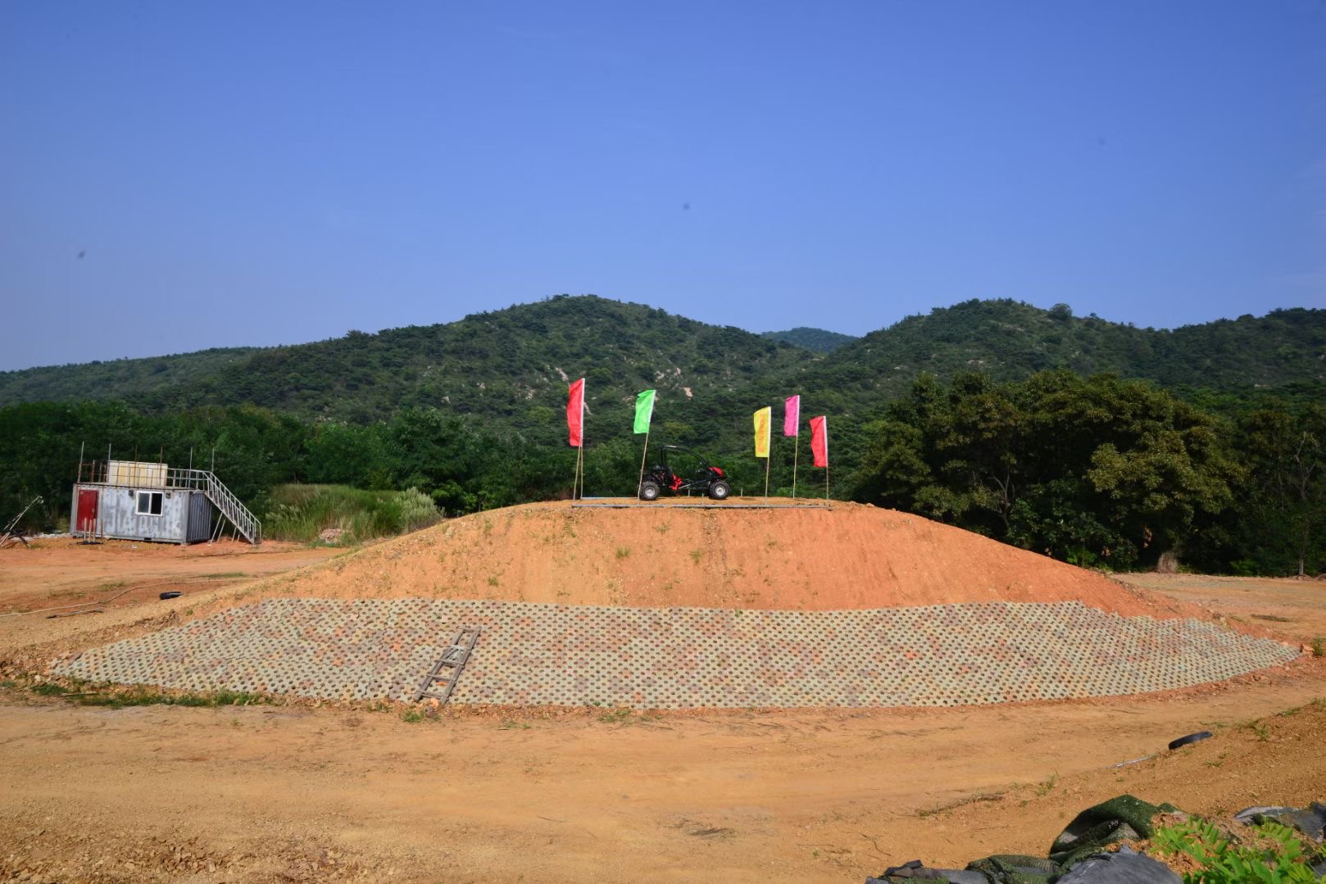
大连林海越野场地
大连林海越野场地，位于大连市甘井子区。现有3条原生态越野体验路面，30多个汽车测试科目，2800㎡室内大厅。

Slide 2
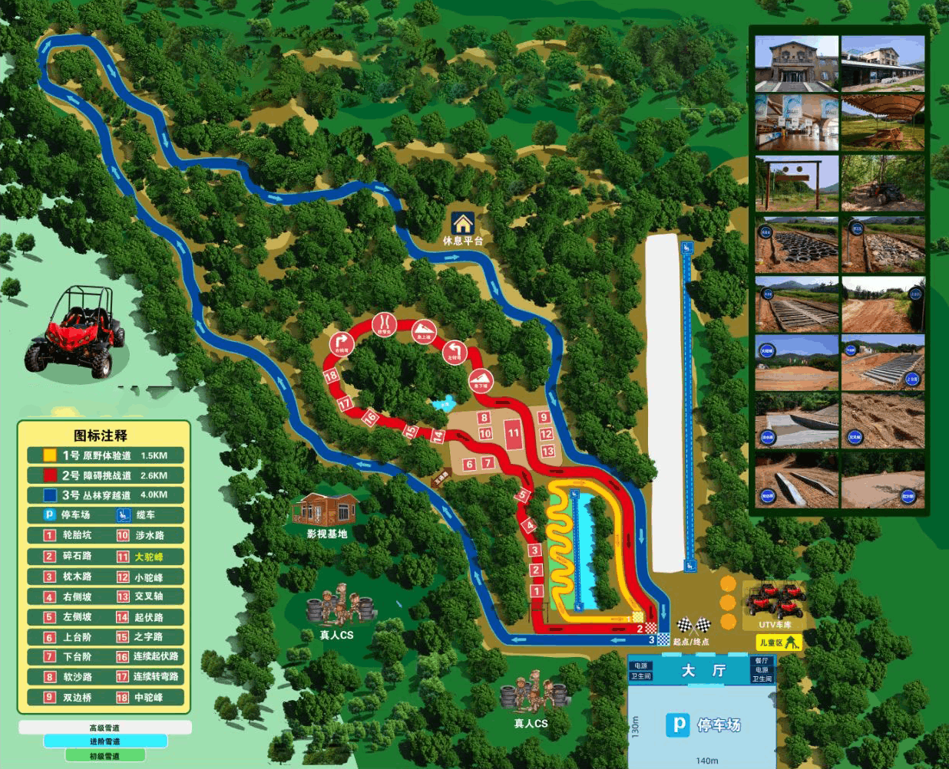
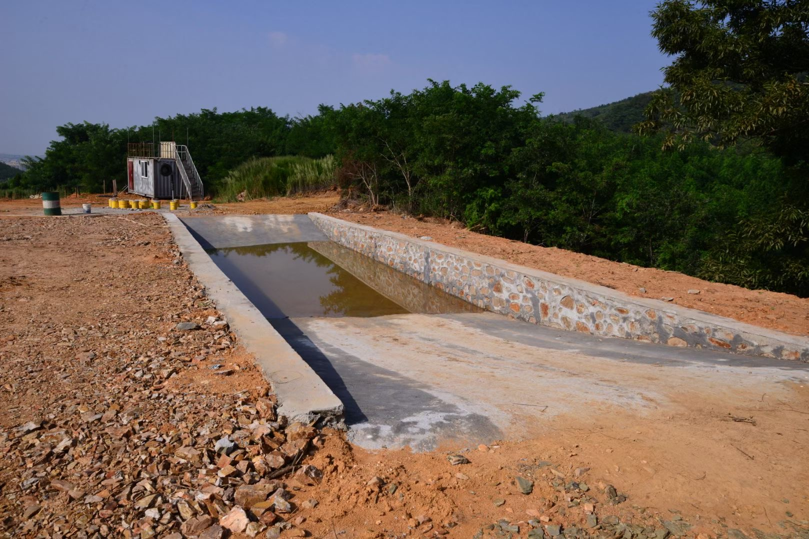
场地费用：3.5万/天
场地面积： 原野体验道1.5KM 障碍挑战道2.6KM 丛林穿越道4.0KM 全封闭
供电供水：380v/100kw 方便接水
配套设施：停车位 固定洗手间 发布厅

Slide 3
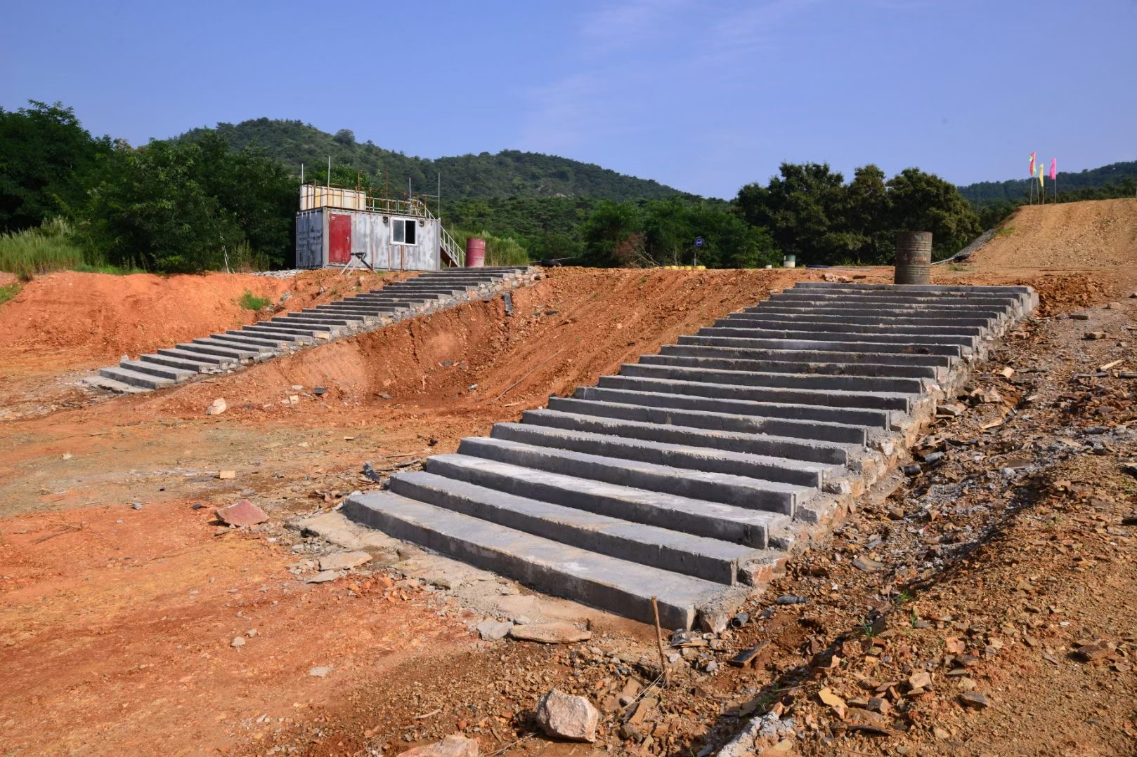
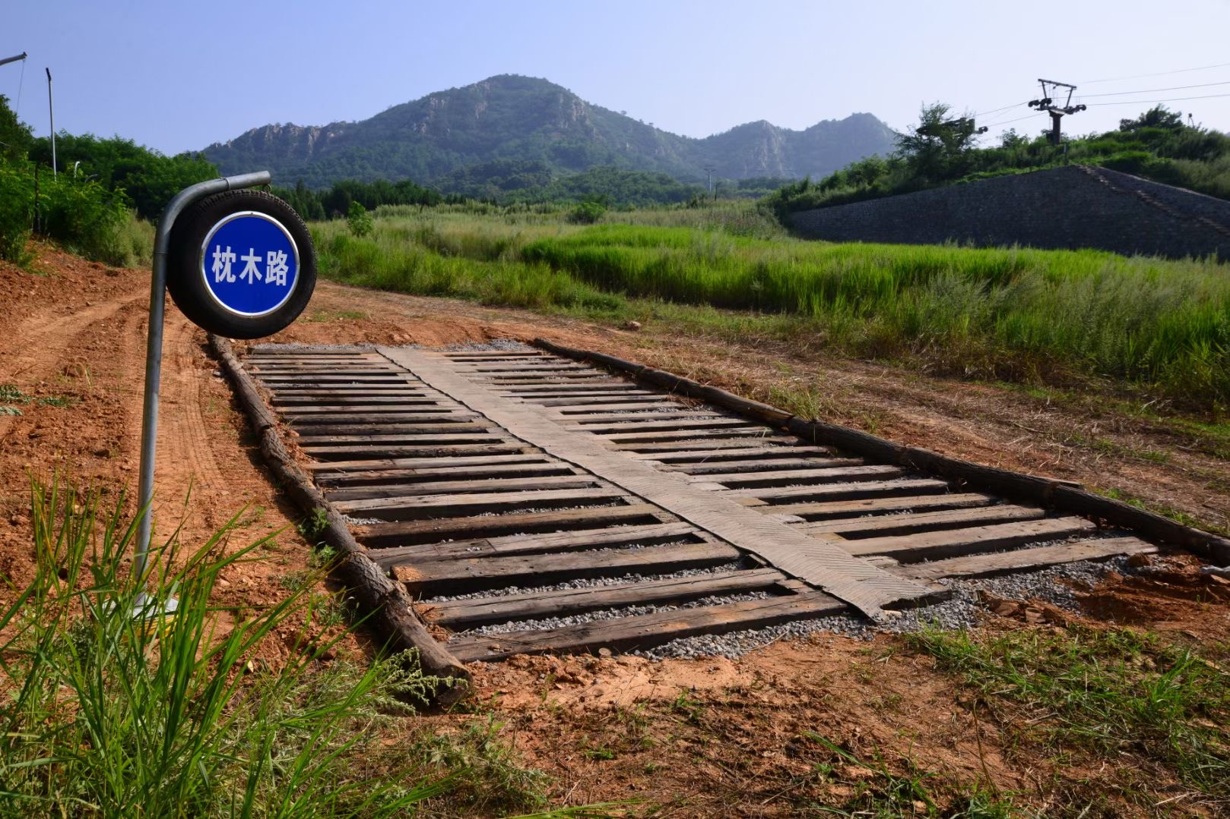
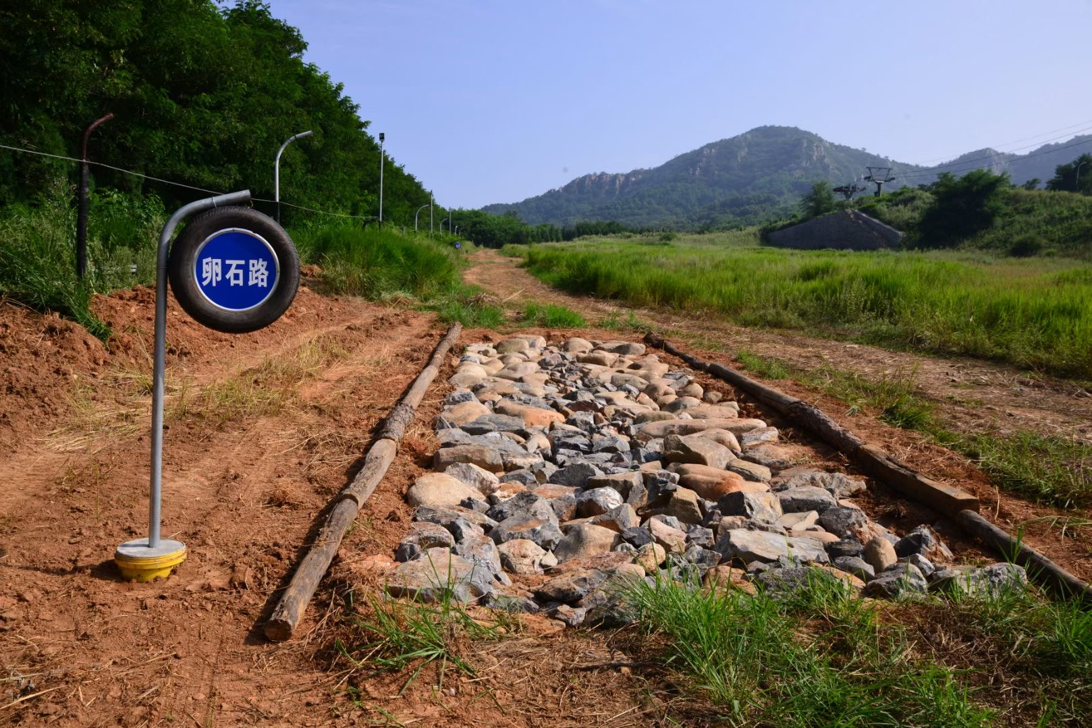
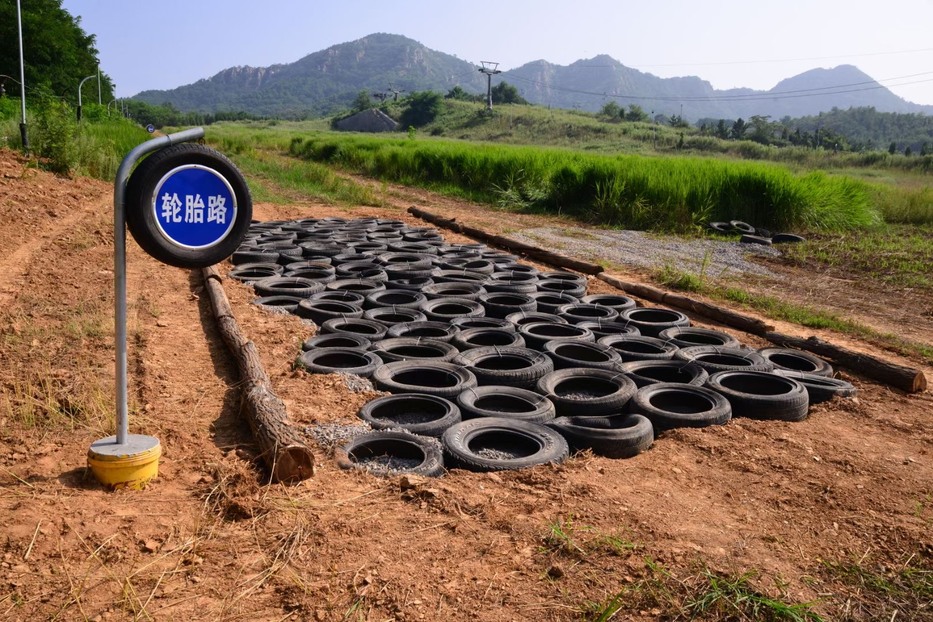
场地实景图
场地实景图
场地实景图
场地实景图
场地实景图
场地实景图

